Slide 1
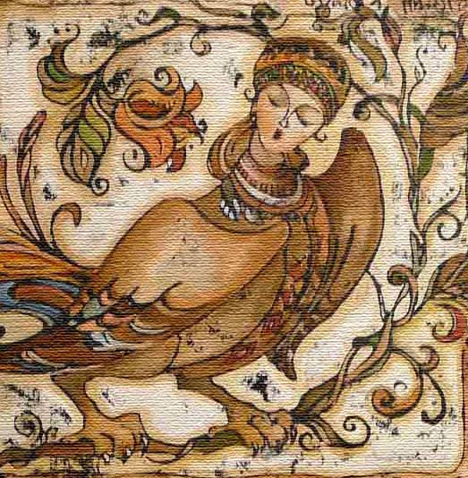
Русский фольклор

Slide 2
Фольклор – это устное народное творчество. Первыми видами устного народного творчества были песни, былины и сказки.

Slide 3
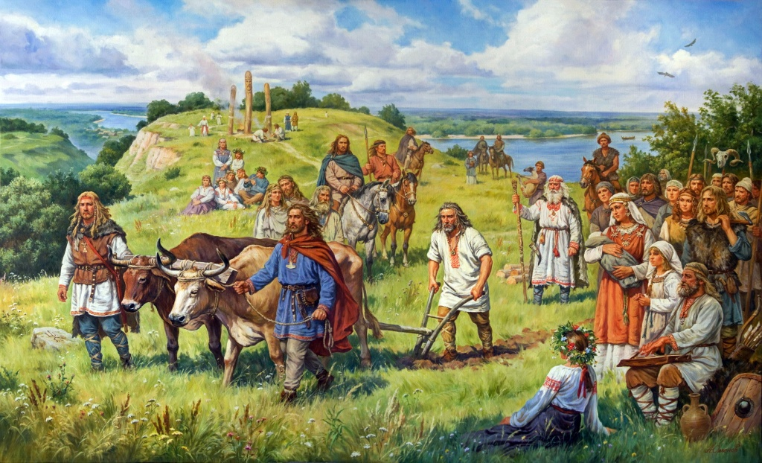
Русская народная музыка берёт начало в фольклоре славянских племён, живших на территории Киевской Руси.

Slide 4
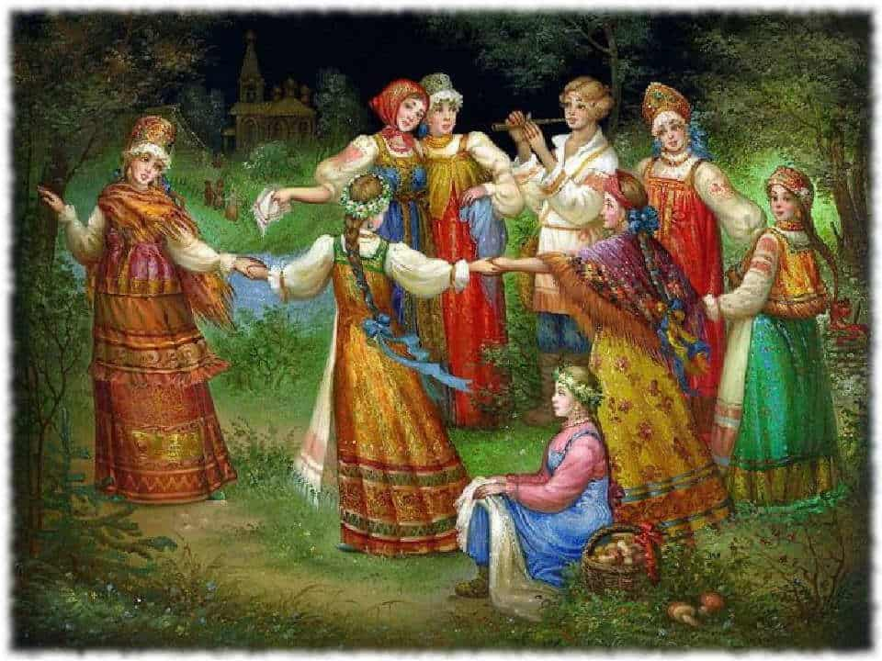
Среди основных жанров народной музыки можно выделить колыбельные, свадебные, эпические, танцевальные и лирические песни.

Slide 5
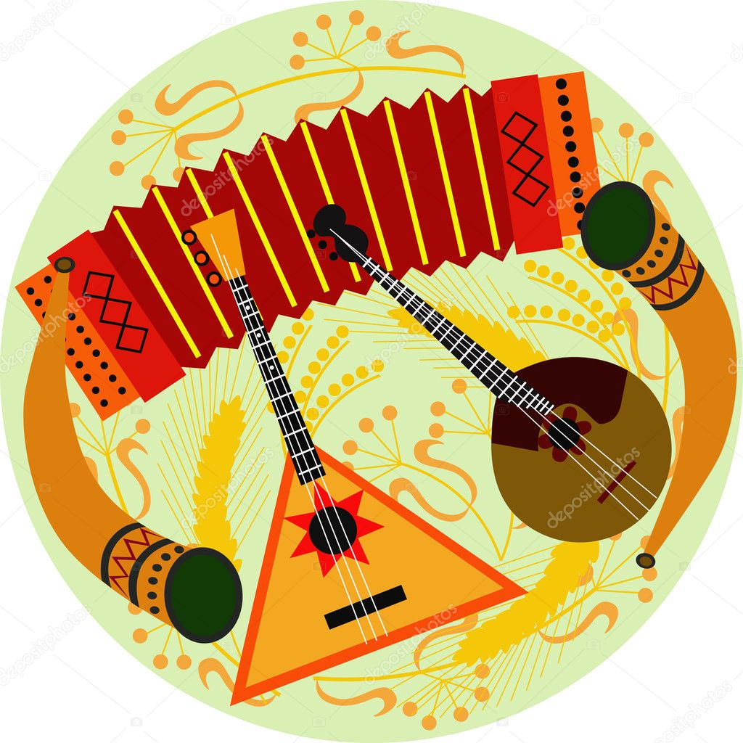
Народные инструменты в фольклоре используются обычно для некоторых видов танцев и песен.

Slide 6
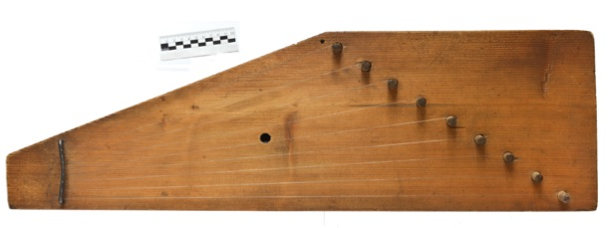
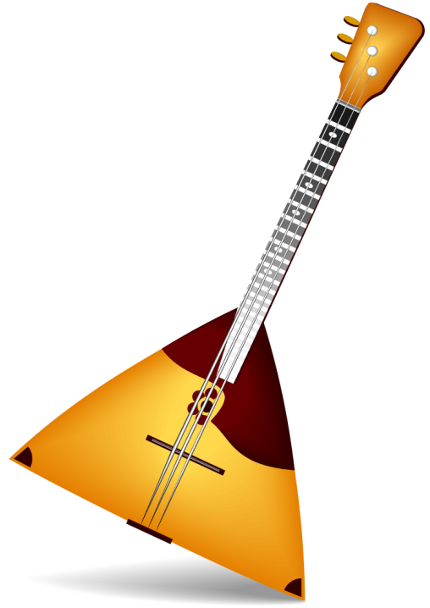
Народные струнные инструменты: гусли, балалайка.

Slide 7
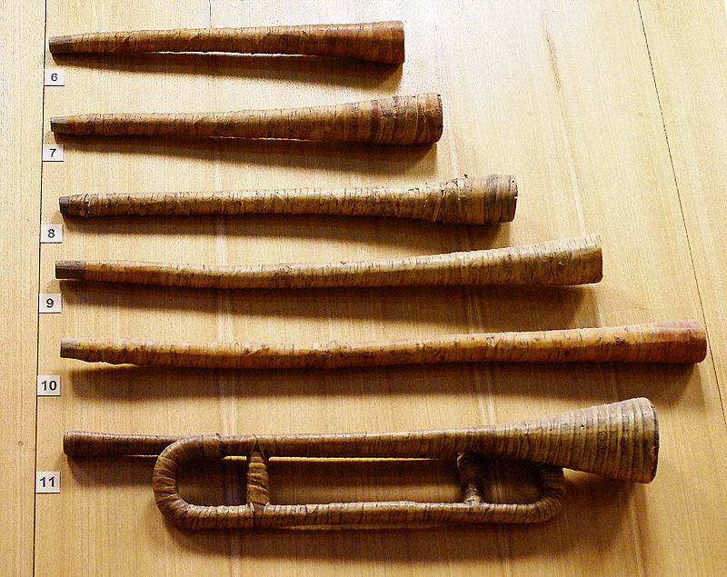
Духовые народные инструменты: дудка, рожок.

Slide 8
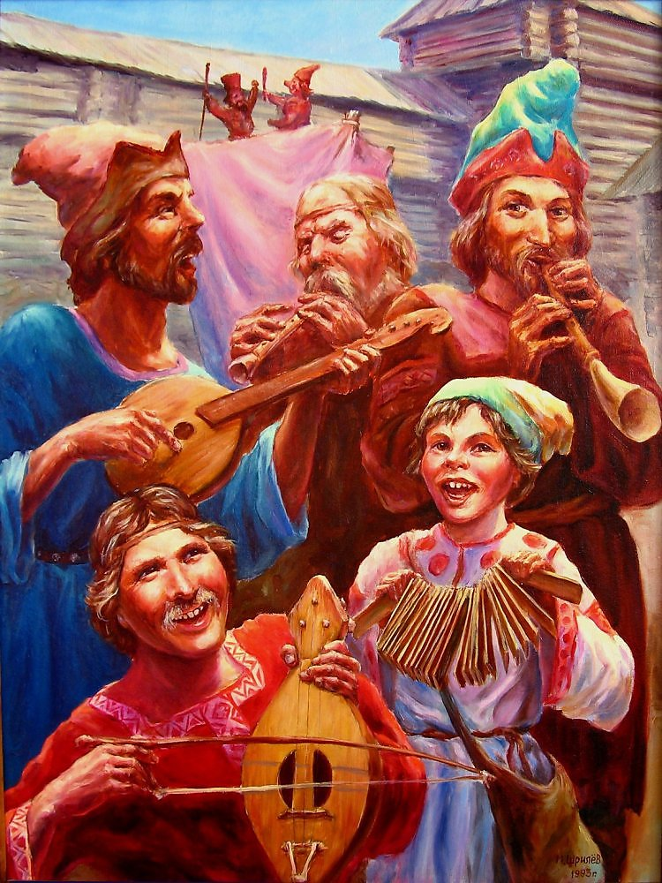
В эпоху Средневековья существовали скоморохи — исполнители народной музыки. Они были и музыкантами и певцами и актёрами.

Slide 9
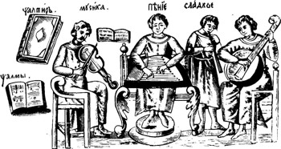
Также была развита духовная музыка.

